Slide 1
“Приложение для просмотра погоды”
Подготовили студенты ИТ2203:
Грибков, Лещенко, Тананин

Slide 2
Цель проекта
Основные задачи: ✅ Разработать интуитивно понятный интерфейс для поиска городов и отображения погоды. ✅ Интегрировать API для получения актуальных данных о погоде. ✅ Визуализировать данные в виде графиков и таблиц. ✅ Обеспечить адаптивность и удобство использования на разных устройствах.
Целевая аудитория:
Люди, которым важно планировать свои дни с учетом погодных условий.
Пользователи, предпочитающие наглядное представление данных.

Slide 3
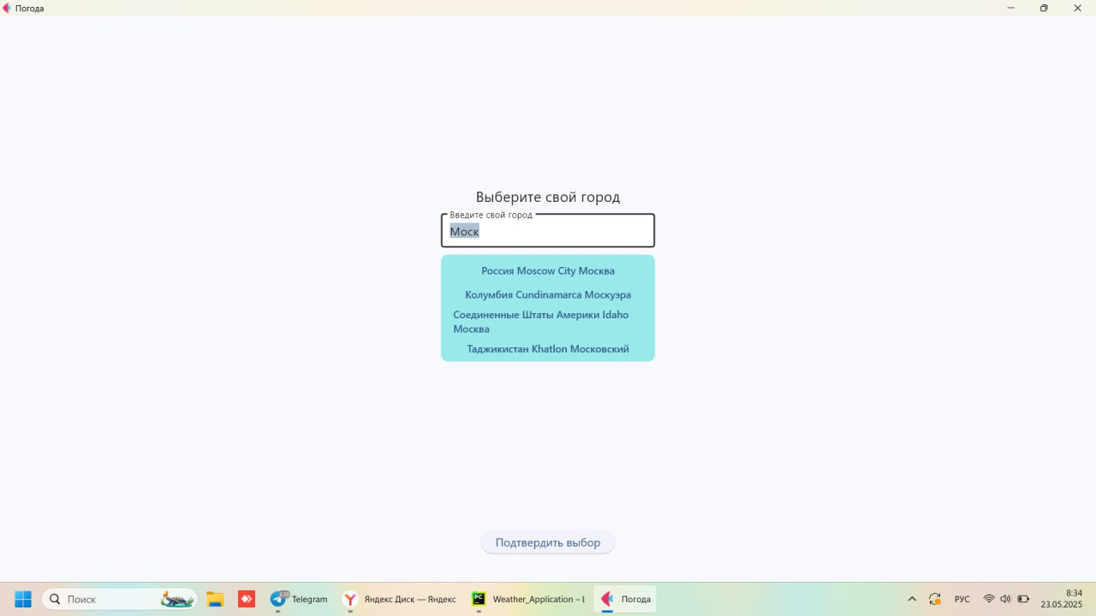
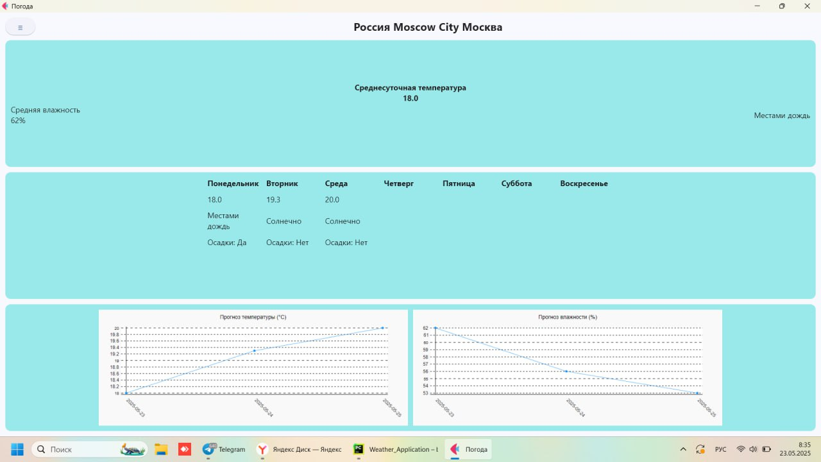
Функционал приложения
1. Поиск города:
Автодополнение при вводе названия.
Поддержка городов по всему миру.
2. Прогноз погоды:
Температура (°C), влажность (%), осадки.
Графики на 7 дней (линейные диаграммы).
3. Дополнительные возможности:
Возможность вернуться к выбору города.

Slide 4

Технологии и инструменты
Backend:
Python – основной язык разработки.
Requests – для работы с API погоды.
Pygal – генерация SVG-графиков.
Cairosvg – конвертация SVG в PNG.
Frontend:
Flet – фреймворк для создания кроссплатформенного GUI.
API:
WeatherAPI (https://www.weatherapi.com/) – источник данных о погоде.

Slide 5
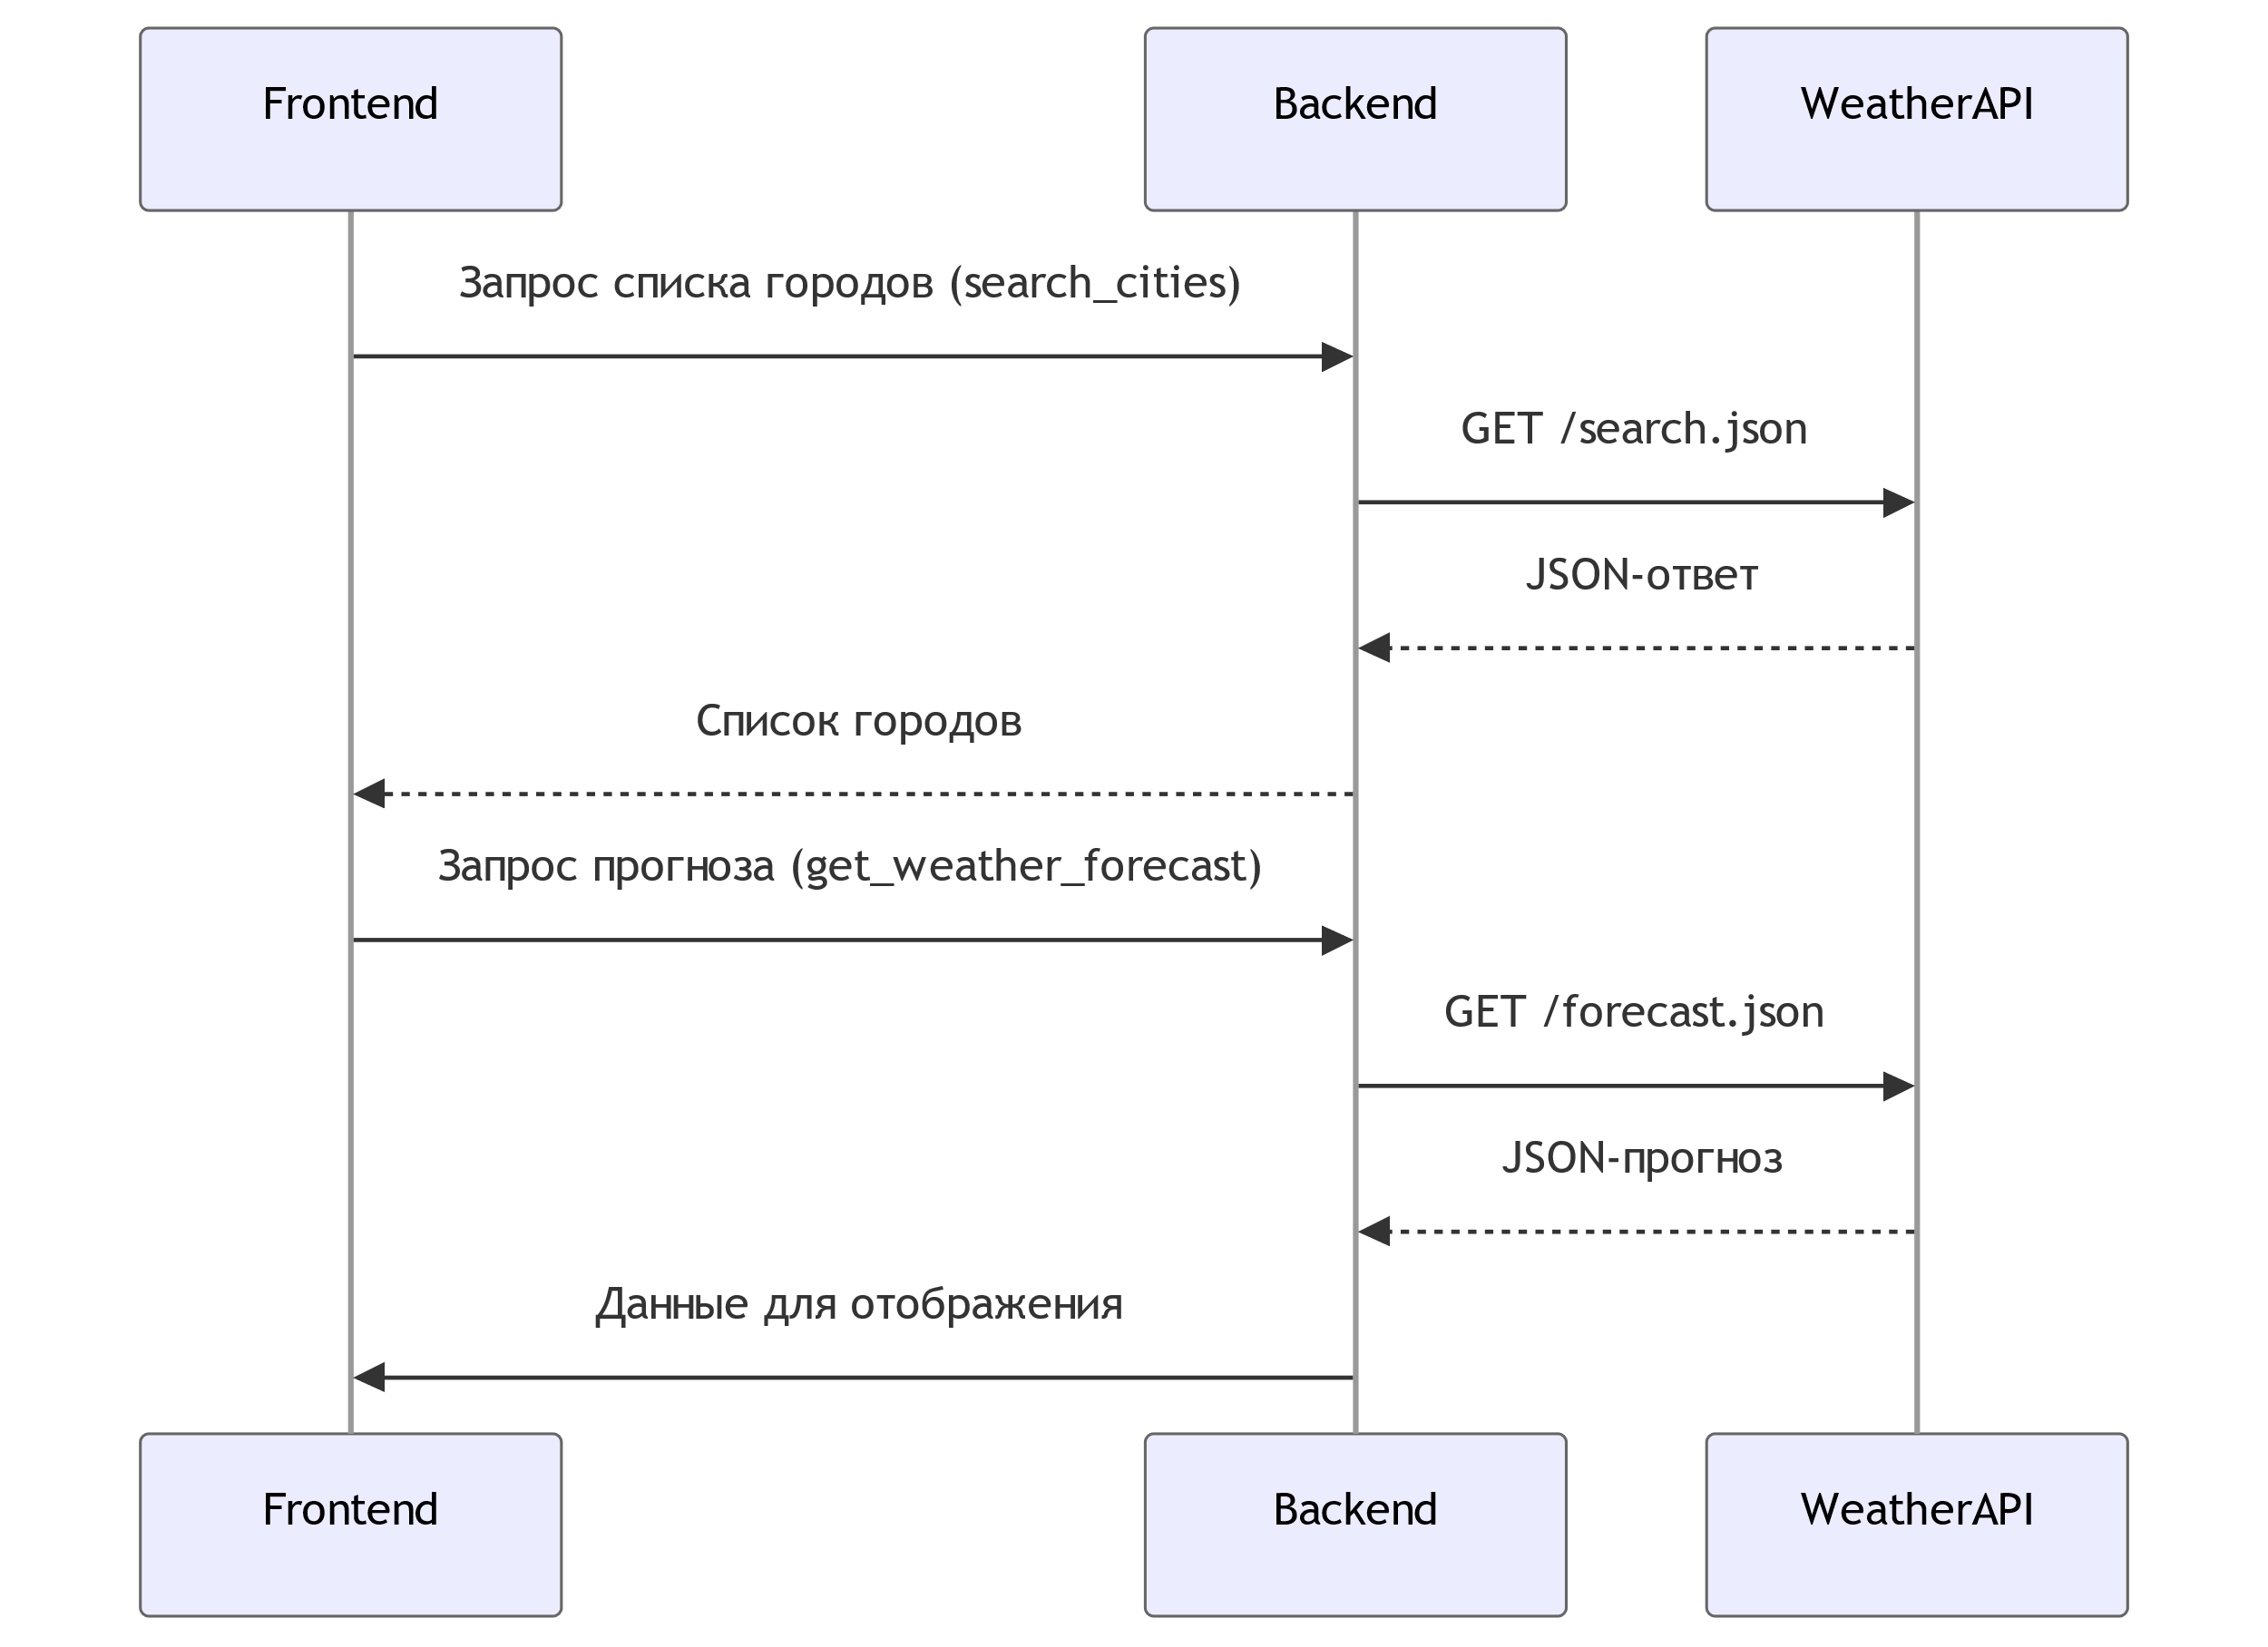
Архитектура проекта
1. Backend (backend.py):
Класс WeatherAPI – отвечает за запросы к API.
Методы:
search_cities() – поиск городов.
get_weather_forecast() – получение прогноза.
build_graphs() – построение графиков.
extract_weather_data() – обработка данных.
2. Frontend (frontend.py):
Классы:
WeatherApp – управление маршрутами.
CitySelectForm – форма выбора города.
WeatherView – отображение погоды.
3. Запуск (init.py):
Инициализация приложения и обработка переходов.

Slide 6
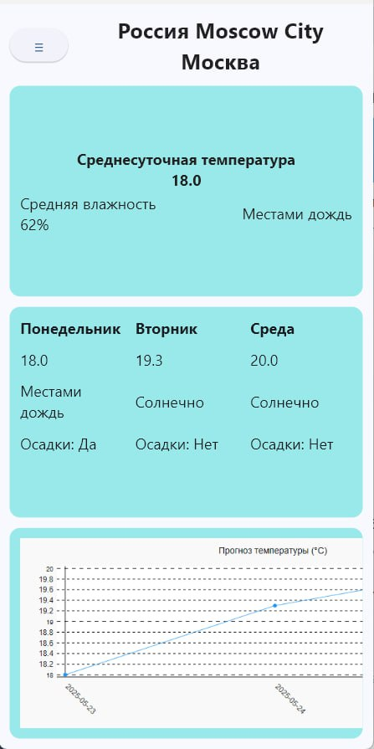
Особенности реализации
Графики:
Использование pygal для генерации SVG.
Конвертация в PNG для отображения во Flet.
Анимации:
Горизонтальная прокрутка таблиц и графиков.
Дизайн:
Минималистичный интерфейс с акцентом на данные.

Slide 7
Проблемы и решения
Проблема: Ограничения Flet в отображении SVG. Решение: Конвертация в PNG через cairosvg.
Проблема: Задержки при загрузке данных из API. Решение: Оптимизация запросов и кэширование.
Сгорание ключа API. Решение: механизм рассылки актуального ключа всем копиям приложения

Slide 8

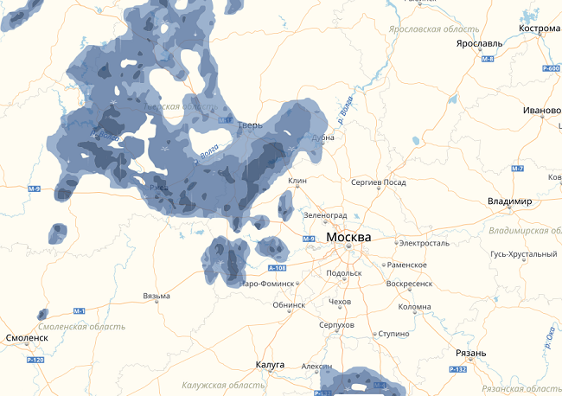

Возможности для улучшения
Добавление уведомлений о критических погодных условиях.
Поддержка большего количества языков.
Интеграция с другими API (например, картами).

Slide 9
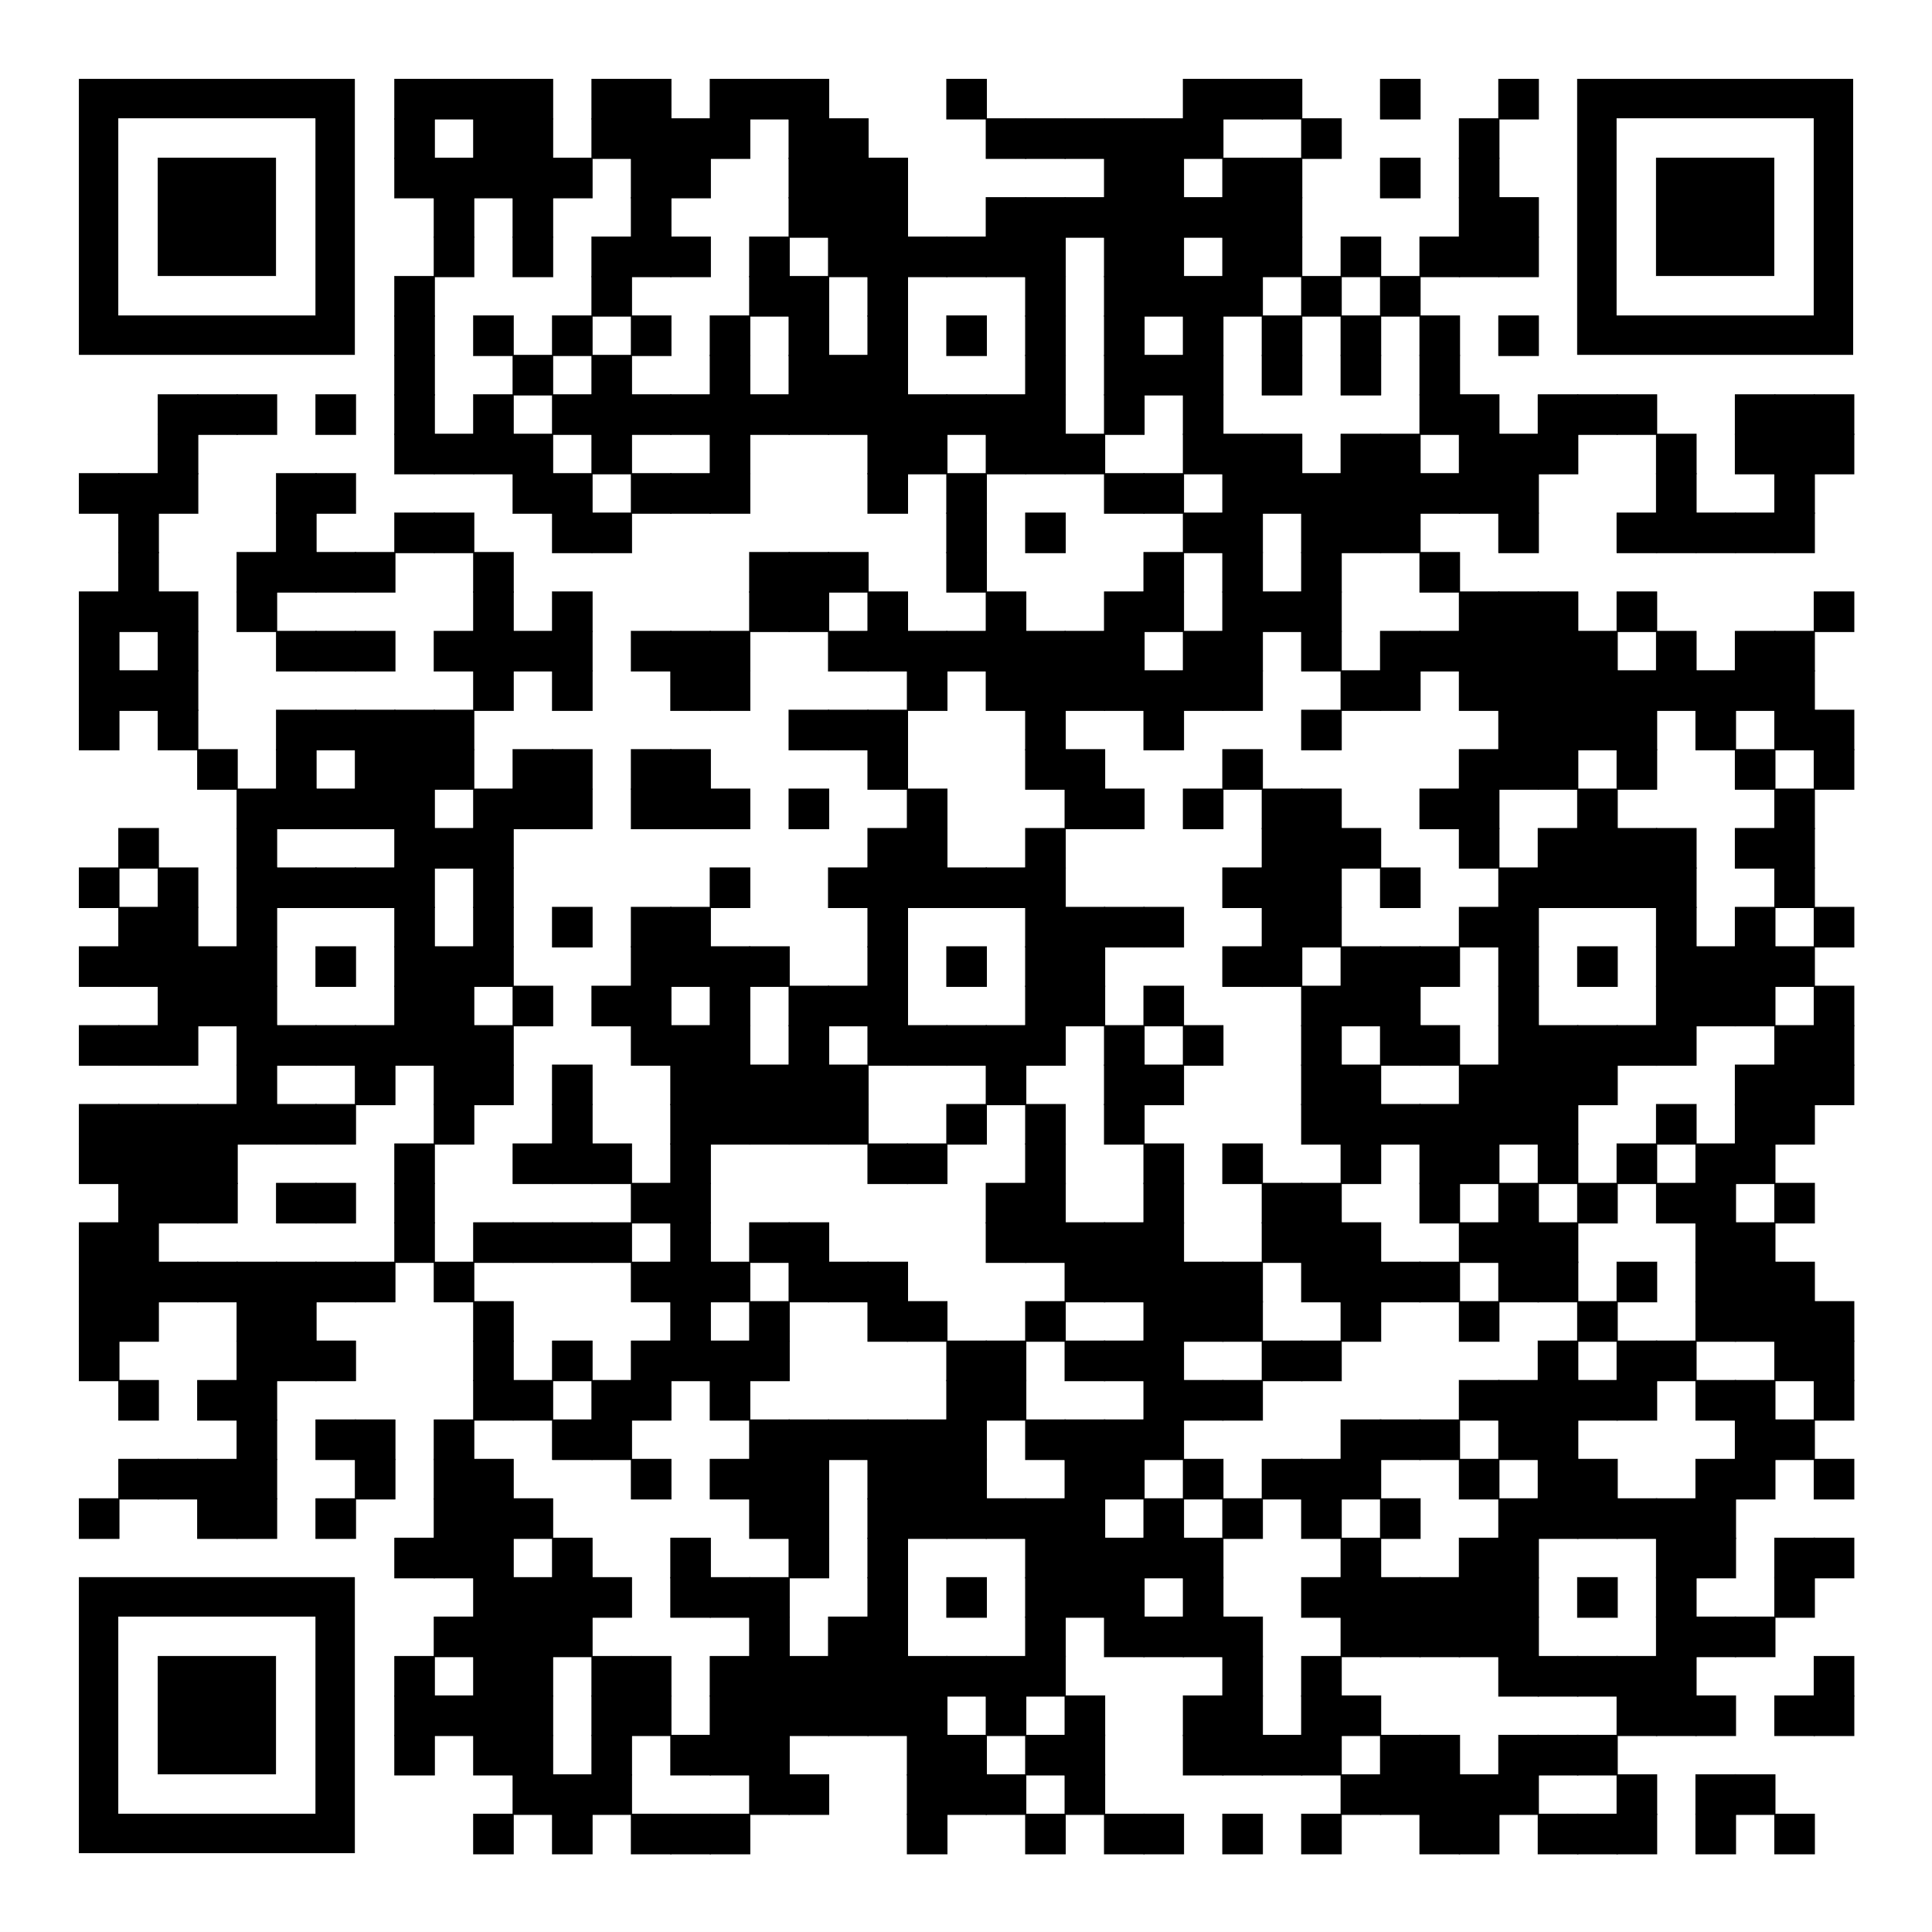
Github

